Slide 1
ÔN TẬP: Lịch sử nước ta từ giữa thế kỉ XIX đến nay
Trường tiểu học ái mộ a
LỊCH SỬ:
Giáo viên : Phạm Thúy Hồng

Slide 2
MỤC TIÊU
1. Nắm được nội dung chính của thời kì lịch sử nước ta từ năm 1858 đến nay.
2. Nắm được ý nghĩa của cuộc Cách mạng tháng Tám 1945 và Đại thắng mùa xuân năm 1975.

Slide 3
Hoạt động 1: Trò chơi:
”Ai nhớ giỏi nhất ?”

Slide 4
AI NHỚ GIỎI NHẤT ?
ĐỘI NAM
ĐỘI NỮ
Chuyển HĐ2
10 Điểm
10 Điểm
10 Điểm
10 Điểm
20 Điểm
20 Điểm
30 Điểm
30 Điểm
40 Điểm
40 Điểm
Thời gian trả lời cho mỗi câu hỏi là 20 giây.
Nếu không trả lời được, đội còn lại sẽ giành được quyền trả lời.
Notes:
Ấn vào chữ điểm để đi đến câu hỏi.
Ấn vào biểu tượng ngôi nhà để trở về.

Slide 5
10đ. Người chỉ huy cuộc phản công ở kinh thành Huế là ai?
a. Vua Hàm Nghi b. Tôn Thất Thuyết c. Phan Đình Phùng

Slide 6
10đ. Bác Hồ đọc bản Tuyên ngôn độc lập nhằm:
a. Tuyên bố sự chấm dứt của triều đại phong kiến nhà Nguyễn. b. Tuyên bố cho cả nước và thế giới biết về quyền độc lập tự do của nước ta. c. Tuyên bố tổng khởi nghĩa thành công trong cả nước.

Slide 7
10đ. Ai được nhân dân tin yêu, phong là Bình Tây Đại nguyên soái?
a. Phan Bội Châu b. Trương Định c. Nguyễn Trường Tộ

Slide 8
10đ. Lời kêu gọi toàn quốc kháng chiến của Hồ Chí Minh thể hiện:
a. Nước Việt Nam thà hi sinh tất cả, chứ nhất định không chịu mất nước.
b. Tinh thần quyết chí chiến đấu của nhân dân ta.
c. Cả hai ý trên đều đúng.

Slide 9
20đ. Nguyễn Trường Tộ đã trình lên vua Tự Đức bản điều trần, trong đó bày tỏ:
a. Xây dựng đội quân hùng mạnh để đánh Pháp.
b. Không cho nước ngoài vào nước ta để làm ăn, buôn bán.
c. Mở rộng quan hệ ngoại giao với nhiều nước, thuê chuyên gia nước ngoài giúp ta khai thác tài nguyên. Mở trường dạy học đóng tàu, đúc súng, ….

Slide 10
20đ. Đảng Cộng sản Việt Nam ra đời vào:
a. Ngày 2/3/1930 b. Ngày 3/2/1930 c. Ngày 2/9/1945

Slide 11
30đ. Chiều ngày 19/8/1945 đã diễn ra sự kiện gì?
a. Cuộc khởi nghĩa giành chính quyền ở Hà Nội toàn thắng. b. Cuộc khởi nghĩa giành chính quyền ở Sài Gòn toàn thắng. c. Cuộc tổng khởi nghĩa thành công trên cả nước.

Slide 12
30đ. Những thay đổi về kinh tế đã tạo ra giai cấp, tầng lớp mới nào trong xã hội VN cuối thế kỉ XIX đầu thế kỉ XX?
a. Trí thức, viên chức, nông dân, nhà buôn.
b. Công nhân, tiểu tư sản, nông dân, nhà buôn.
c. Công nhân, chủ xưởng, nhà buôn, viên chức, trí thức.

Slide 13
40đ. Cuộc khởi nghĩa nào sau đây hưởng ứng chiếu Cần Vương?
a. Ba Đình (Thanh Hóa, Bãi Sậy (Hưng Yên)
b. Hương Khê (Hà Tĩnh)
c. Cả hai ý trên đều đúng.

Slide 14
40đ. Sự kiện nào sau đây chưa chính xác?
a. Ngày 7-7-1885 nổ ra cuộc phản công ở kinh thành Huế.
b. Ngày 1-9-1858, thực dân Pháp nổ súng xâm lược nước ta.
c. Ngày 12-9-1930, phong trào Xô viết Nghệ - Tĩnh bùng nổ.

Slide 15
Hoạt động 2: Hoàn thành bảng thống kê
(theo nhóm đôi)

Slide 16
Giai đoạn lịch sử | Thời gian | Sự kiện tiêu biểu
 | Cuối 1945 - 1946
 |  | Toàn quốc đứng lên kháng chiến chống thực dân Pháp xâm lược.
 | Thu – đông 1947
 | Thu – đông 1950
 |  | Chiến dịch Điện Biên Phủ toàn thắng.
Xây dựng CNXH ở miền Bắc và đấu tranh thống nhất ĐN (1954 - 1975) | Sau 1954
Xây dựng CNXH ở miền Bắc và đấu tranh thống nhất ĐN (1954 - 1975) |  | Miền Bắc xây dựng Nhà máy Cơ khí Hà Nội.
 | 17 – 1 – 1960
 |  | Tấn công vào các thành phố, cơ quan đầu não của Mĩ- Ngụy.
 | 12 - 1972
 |  | Chiến dịch HCM toàn thắng, giải phóng miền Nam, thống nhất đất nước.
 | 25 – 4 – 1976
 |  | Khởi công xây dựng Nhà máy Thủy điện Hòa Bình.
Bảo vệ chính
quyền non trẻ,
trường kì
kháng chiến
chống TDP
(1945 – 1954)
Toàn Đảng, toàn dân diệt “giặc đói, giặc dốt, giặc ngoại xâm”.
19 – 12 - 1946
Chiến dịch Việt Bắc.
Chiến dịch Biên giới.
7 – 5 - 1954
Nước nhà bị chia cắt.
12 - 1955
Miền Nam “Đồng khởi”, tiêu biểu là của nhân dân tỉnh Bến Tre.
Tết Mậu Thân 1968
Chiến thắng Điện Biên Phủ trên không.
30 – 4 - 1975
Xây dựng CNXH trong cả nước
(1975 – nay)
Tổng tuyển cử bầu Quốc hội nước Việt Nam thống nhất.
6 – 11 - 1979

Slide 17
Hoạt động 3: Nhìn hình đoán sự kiện
Hãy nêu sự kiện mà mỗi bức tranh/ảnh sau gợi nhắc tới.

Slide 18
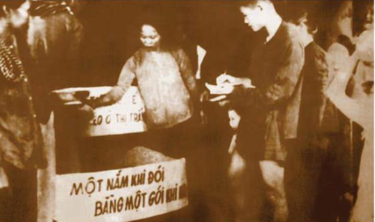
Bức ảnh này nhắc con nhớ đến sự kiện lịch sử nào?
Nhân dân góp gạo chống “giặc đói”
(10/1945).

Slide 19
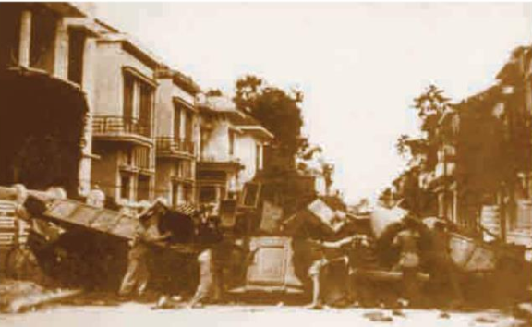
Bức ảnh này nhắc con nhớ đến sự kiện lịch sử nào?
Nhân dân phố Mai Hắc Đế (Hà Nội) dùng giường, tủ, …dựng chiến lũy trên đường phố để ngăn cản quân Pháp, cuối năm 1946.

Slide 20
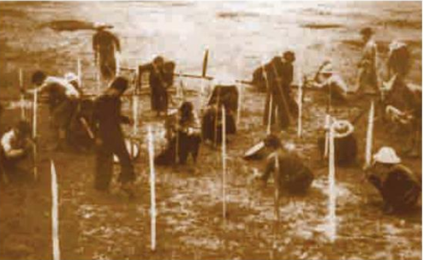
Bức ảnh này nhắc con nhớ đến sự kiện lịch sử nào?
Nhân dân Phú Thọ cắm chông chống quân Pháp nhảy dù trong chiến dịch Việt – Bắc thu- đông 1947.

Slide 21
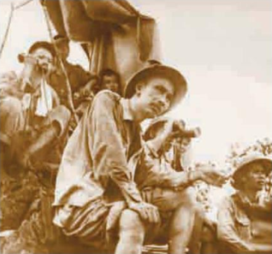
Bức ảnh này nhắc con nhớ đến sự kiện lịch sử nào?
Bác Hồ quan sát mặt trận Biên giới.

Slide 22
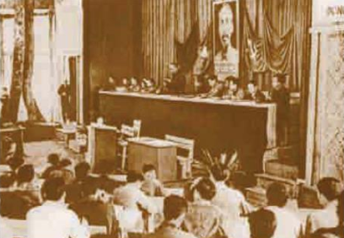
Bức ảnh này nhắc con nhớ đến sự kiện lịch sử nào?
Đại hội đại biểu toàn quốc lần thứ II của Đảng (2/1951).

Slide 23
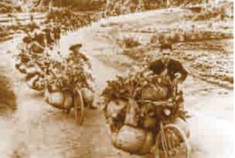
Bức ảnh này nhắc con nhớ đến sự kiện lịch sử nào?
Đoàn xe thồ phục vụ chiến dịch Điện Biên Phủ.

Slide 24
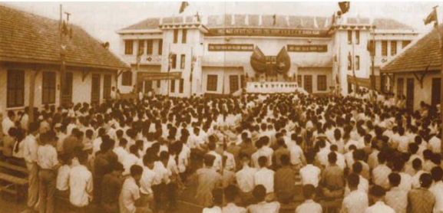
Bức ảnh này nhắc con nhớ đến sự kiện lịch sử nào?
Lễ khánh thành Nhà máy Cơ khí Hà Nội.

Slide 25
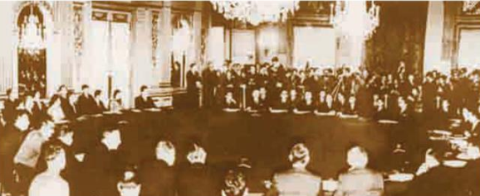
Bức ảnh này nhắc con nhớ đến sự kiện lịch sử nào?
Lễ kí chính thức Hiệp định Pa-ri về Việt Nam (21/1/1973).

Slide 26
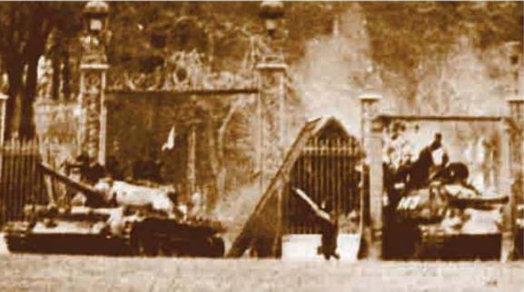
Bức ảnh này nhắc con nhớ đến sự kiện lịch sử nào?
Xe tăng tiến vào Dinh Độc Lập (ảnh của bà Phơ-răng-xoa đờ Muyn-đơ).

Slide 27
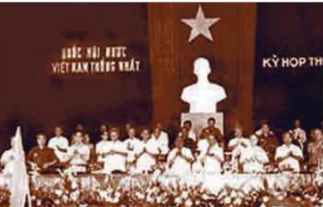
Bức ảnh này nhắc con nhớ đến sự kiện lịch sử nào?
Quang cảnh khai mạc kì họp thứ I, khóa VI Quốc hội nước Việt Nam thống nhất.

Slide 28
ĐÁNH GIÁ MỤC TIÊU
1. Nắm được nội dung chính của thời kì lịch sử nước ta từ năm 1858 đến nay.
2. Nắm được ý nghĩa của cuộc Cách mạng tháng Tám 1945 và Đại thắng mùa xuân năm 1975.

Slide 29
DẶN DÒ
Ôn lại kiến thức đã học.
Chuẩn bị cho bài kiểm tra cuối học kì 2.

